Slide 1
Lab5 TensorFlow网络模型压缩理论与实践
赵振刚 gavin@ustc.edu.cn

Slide 2
目录
TensorFlow网络模型
模型压缩常见方法
剪枝
量化
TensorFlow编程实践

Slide 3
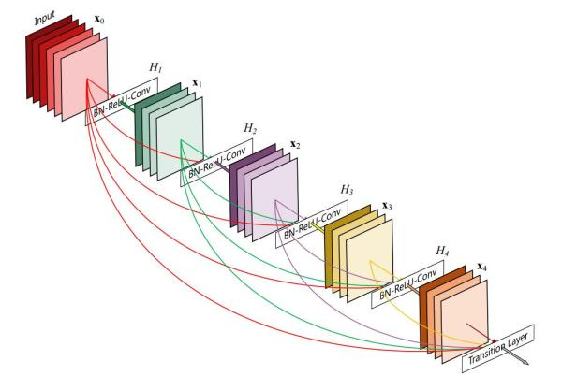
1. TensorFlow网络模型
TensorFlow网络模型
resnet50示例
Notes:
随着深度学习的兴起，越来越复杂的网络被提出并用于工业界，如CNN分类网络中的Alexnet，LeNet，VGGnet，Resnet，特别是Resnet通过旁路，将前层的残差送于后层，最深达152层

Slide 4
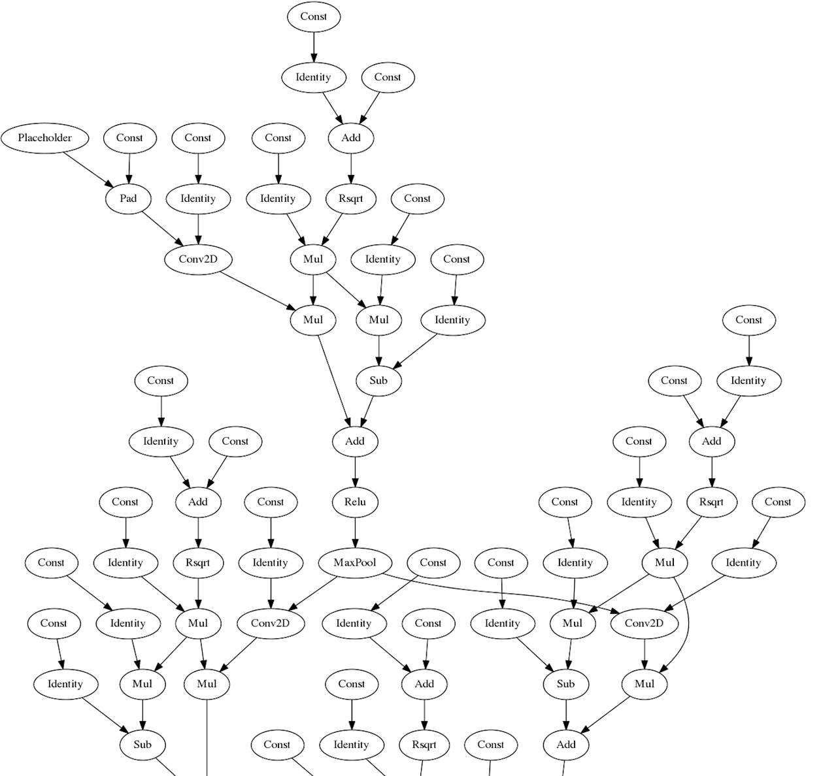
1. TensorFlow网络模型
TensorFlow网络模型
resnet50示例
Notes:
网络模型的复杂也带来网络参数的增加，该图是通过TensorBoard显示的resnet50的一部分模型，可以看到网络模型体现为张量图中各个节点及其关联，网络规模越大其模型参数也越多，即使是已经高效率存储的Google的静态图，也面临运算压力

Slide 5
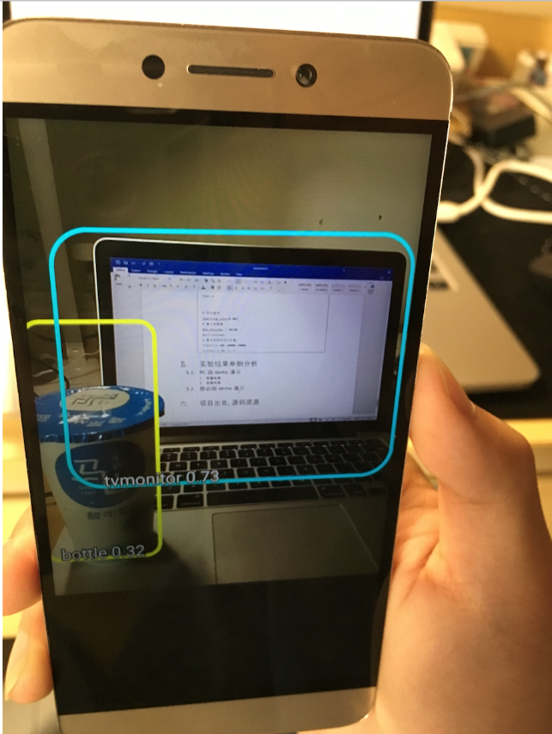
1. TensorFlow网络模型
TensorFlow网络模型的应用需求
部署到手机端的模型，例如美颜相机、视频的人脸识别、姿态识别等应用都会经过模型压缩，其重点在于减小模型体积、降低模型能耗，以及保证推断效率。
Notes:
而另一方面，不同的计算平台其运算资源不同，特别是嵌入式和移动端，图为所在团队2016年开发的手机端图像分类APP

Slide 6
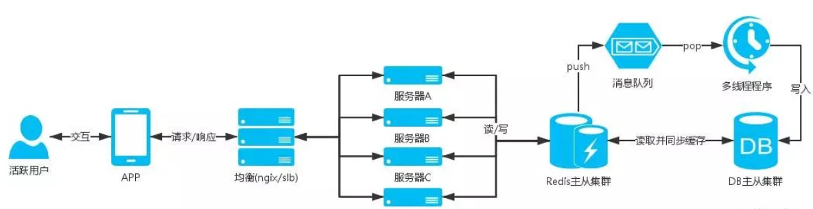
1. TensorFlow网络模型
TensorFlow网络模型的应用需求
部署到服务器也面临类似问题，因为每一秒都会有成千上万条调用请求，而这些请求需要在规定时间内得到响应。例如更新一次推荐视频，快手的服务器在接到请求以后需要立即计算，把最合适的 Top-N 视频反馈到客户端，这种响应甚至要控制在几毫秒才能满足用户良好的体验。

Slide 7
1. TensorFlow网络模型
TensorFlow网络模型适配异构计算平台时的问题
计算量巨大及模型体积过大，不利于移动端和嵌入式的场景；
模型内存占用过大，导致功耗和电量消耗过高

Slide 8
1. TensorFlow网络模型
TensorFlow网络模型适配异构计算平台时的措施
执行速度优化
减小模型复杂度，提高每一步计算实时性，最终提升计算框架的执行速度
内存空间优化
精简模型，既可以节省内存空间，也可以加快计算速度
Notes:
对内存空间和速度进行优化

Slide 9
目录
TensorFlow网络模型
模型压缩常见方法
剪枝
量化
TensorFlow编程实践

Slide 10
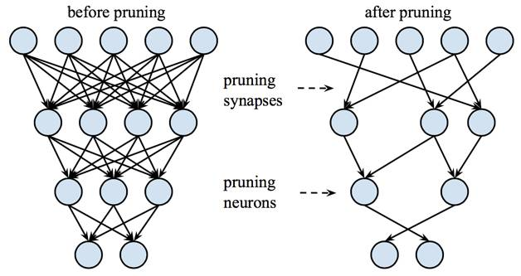
2. 模型压缩常见方法
2.1 剪枝 Prunes the network
剪枝就是将网络转化为稀疏网络，即大部分权值都为0，只保留一些重要的连接。

Slide 11
2. 模型压缩常见方法
2.1 剪枝 Prunes the network
剪枝方法
逐层对神经网络进行敏感度分析（sensitive analysis），看哪一部分权重置为0后，对精度的影响较小。然后将权重排序，设置一个置零阈值，将阈值以下的权重置零，保持这些权重不变，继续训练至模型精度恢复；反复进行上述过程，通过增大置零的阈值提高模型中被置零的比例。

Slide 12
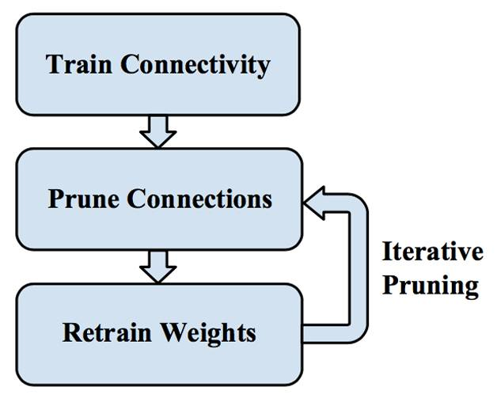
2. 模型压缩常见方法
2.1 剪枝 Prunes the network
剪枝方法

Slide 13
2. 模型压缩常见方法
2.1 剪枝 Prunes the network
剪枝的特点
通用于各种网络结构与各种任务，且实现简单，性能稳定；
稀疏网络具有更低的功耗，在CPU上使用特定工具时具有更快的计算速度；
剪枝后的稀疏矩阵通常采取特殊的存储方式，例如，常用MKL中的CSR格式。

Slide 14
2. 模型压缩常见方法
2.1 剪枝 Prunes the network
剪枝结果示例
通过在现有的经典神经网络上做实验，发现压缩倍数在9-12倍之间。
压缩的多是全连接层，CNN层参数少，因此能压缩的倍数也较少；
根据经验，压缩到60%以上模型存储大小，模型大小才会下降比较多。

Slide 15
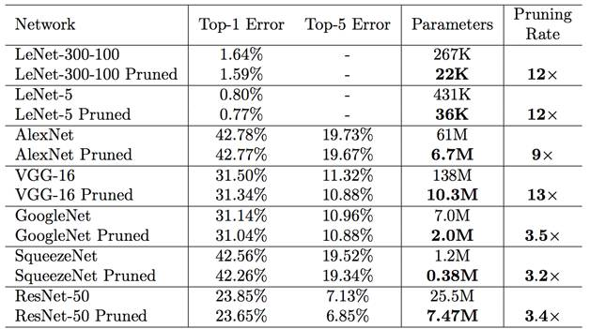
2. 模型压缩常见方法
2.1 剪枝 Prunes the network
经典神经网络剪枝前后的参数对比及压缩率

Slide 16
2. 模型压缩常见方法
2.2 量化（Quantize the weights）
量化（Quantization）又称定点，用更少的数据位宽进行神经网络存储和计算。它的优势在于节省存储，并进行更快地访存和计算。
量化网络最初的动机是减小模型文件的大小。模型文件往往占据较大的磁盘空间，例如，CNN衍生的图像分类的深度网络模型，很多模型都接近200MB，模型中存储的是分布在大量层中的权值。
在存储模型的时候用8位整数，模型大小可以缩小为原来32位的25%左右。在加载模型后运算时转换回32位浮点数，这样已有的浮点计算代码无需改动即可正常运行。

Slide 17
2. 模型压缩常见方法
2.2 量化（Quantize the weights）
量化（Quantization）又称定点，用更少的数据位宽进行神经网络存储和计算。它的优势在于节省存储，并进行更快地访存和计算。
量化的另一个优势是降低预测过程需要的计算资源。这在嵌入式和移动端非常有意义，能够更快地运行模型，功耗更低。
从体系架构的角度来说，在读取8位整数时只需要32位浮点数的1/4的内存带宽，例如，在32位内存带宽的情况下，8位整数可以一次访问4个，32位浮点数只能1次访问1个。而且使用SIMD指令，可以在一个时钟周期里实现更多的计算。另一方面，8位存储对嵌入式设备的利用更充分，因为很多单片机、数字信号处理器（DSP芯片）嵌入式芯片都是的总线宽度都是8位、16位的。

Slide 18
2. 模型压缩常见方法
2.2 量化（Quantize the weights）
量化（Quantization）又称定点，用更少的数据位宽进行神经网络存储和计算。它的优势在于节省存储，并进行更快地访存和计算。
注意事项：
神经网络对于噪声的健壮性很强，因为量化会带来精度损失（这种损失可以认为是一种噪声），但并不会危害到整体结果的准确度。
但不能用量化后的低精度格式数据来训练网络！因为在训练时，尽管前向传播能够顺利进行，但往往反向传播中需要计算梯度。例如，梯度是0.2，使用浮点数可以很好地表示，而整数就不能很好地表示，这会导致梯度消失。
Notes:
通常做法：在PC上正常训练好浮点数模型，然后直接将模型转换成8位，移动端是使用8位的模型来执行预测的过程

Slide 19
目录
TensorFlow网络模型
模型压缩常见方法
剪枝
量化
TensorFlow编程实践

Slide 20
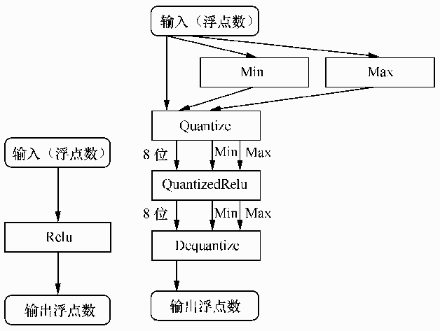
4. TensorFlow模型优化实践
4.1 量化工具 quantization:quantize_graph
量化过程
Notes:
图中左侧是原始的Relu操作，输入和输出均是浮点数。右侧是量化后的Relu操作，先根据输入的浮点数计算最大值和最小值，然后进入量化（Quantize）操作将输入数据转换成8位。一般来讲，在进入量化的Relu（QuantizedRelu）处理后，为了保证输出层的输入数据的准确性，还需要进行反量化（Dequantize）的操作，将权重再转回32位精度，来保证预测的准确性。也就是整个模型的前向传播采用8位段数运行，在最后一层之前加上一个反量化层，把8位转回32位作为输出层的输入。

Slide 21
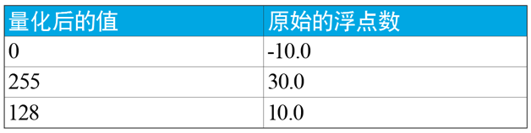
4. TensorFlow模型优化实践
4.1 量化工具 quantization:quantize_graph
量化数据的表示
权重和经过激活函数处理过的上一层的输出数值，将作为下一层的输入，该数值实际上是分布在一个范围内的值。
量化的过程一般是找出最大值和最小值后，将分布在其中的浮点数认为是线性分布，做线性扩展。
假设某一层输出数值最小值是-10.0f，最大值是30.0f，那量化后的结果为

Slide 22
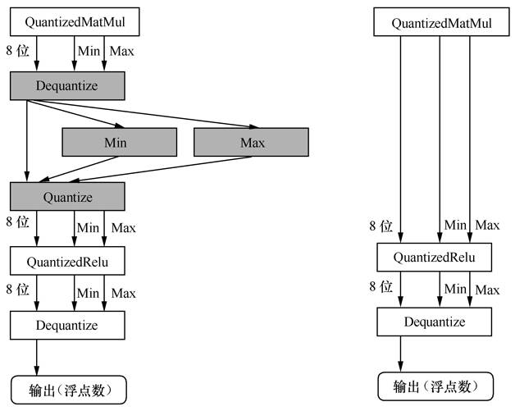
4. TensorFlow模型优化实践
4.1 量化工具 quantization:quantize_graph
反量化
为了保证输出层的输入数据的准确性，还需要进行反量化（Dequantize）的操作，将权重再转回32位精度，来保证预测的准确性。也就是整个模型的前向传播采用8位段数运行，在最后一层之前加上一个反量化层，把8位转回32位
Notes:
如图所示，从量化的角度看，左图可简化为右图，因为左侧所示在QuantizedMatMul 后执行反量化和量化操作可以相互抵消

Slide 23
4. TensorFlow模型优化实践
4.1 量化工具 quantization:quantize_graph
反量化 与 fake quantization
为了保证输出层的输入数据的准确性，还需要进行反量化（Dequantize）的操作，将权重再转回32位精度，来保证预测的准确性。也就是整个模型的前向传播采用8位段数运行，在最后一层之前加上一个反量化层，把8位转回32位
原来的浮点操作后面会加上一个quantize操作再紧跟着一个de-quantize操作的实体， 我们也称为quantization节点
可以通过TensorBoard查看quantization节点
注意事项：由于quantization节点的存在，量化运算时，实际消耗内存空间激增，即 做量化时要保证足够的内存空间

Slide 24
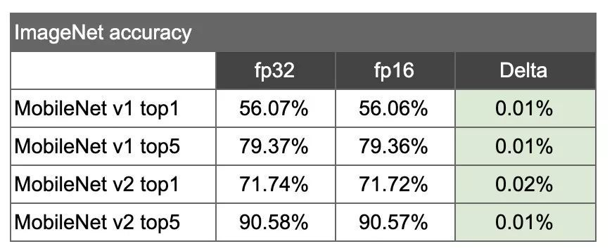
4. TensorFlow模型优化实践
4.2半精度浮点量化工具 float16 quantization
Google在ILSVRC 2012图像分类任务上分别测试标准的MobileNet float32模型和float16模型变体，可以看到，无论是MobileNet v1还是MobileNet v2，无论是top1还是top5，fp16模型的精度损失都小于0.03%。

Slide 25
4. TensorFlow模型优化实践
4.2半精度浮点量化工具 float16 quantization
在线训练一个16位的MNIST模型
Colab链接：
https://colab.research.google.com/github/tensorflow/tensorflow/blob/master/tensorflow/lite/g3doc/performance/post_training_float16_quant.ipynb
Notes:
此页放关键代码及注释

Slide 26
4. TensorFlow模型优化实践
4.2半精度浮点量化工具 float16 quantization
官方指南： https://www.tensorflow.org/lite/performance/post_training_quantization

Slide 27
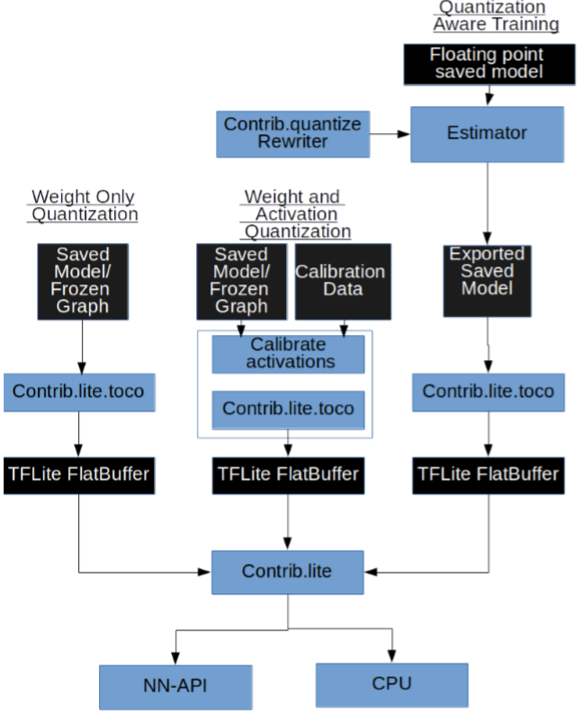
然而，仅依赖TensorFlow的例程还不够，直接将浮点模型post-trianing量化到8bits一般效果不太好
实际研究中的做法如下
Notes:
后面还有 finetune的阶段

Slide 28
4. TensorFlow模型优化实践
4.3 随堂实验： MNIST手写数字识别及模型优化
(1)常规的浮点数模型训练 运行随堂代码 normal_train.py
import numpy as np import tensorflow as tf from tensorflow import keras from tensorflow.keras.datasets import mnist from tensorflow.keras.models import Model from tensorflow.keras.layers import Input, Dense, Dropout, Flatten from tensorflow.keras.layers import Conv2D, MaxPooling2D, ReLU from tensorflow.keras import backend as K # load the data (x_train, y_train), (x_test, y_test) = mnist.load_data()#读取数据 x_train = np.expand_dims(x_train, axis=3)#扩充数组维度 x_test = np.expand_dims(x_test, axis=3)
import numpy as np import tensorflow as tf from tensorflow import keras from tensorflow.keras.datasets import mnist from tensorflow.keras.models import Model from tensorflow.keras.layers import Input, Dense, Dropout, Flatten from tensorflow.keras.layers import Conv2D, MaxPooling2D, ReLU from tensorflow.keras import backend as K # load the data (x_train, y_train), (x_test, y_test) = mnist.load_data()#读取数据 x_train = np.expand_dims(x_train, axis=3)#扩充数组维度 x_test = np.expand_dims(x_test, axis=3)
# normalize the input data x_train = x_train.astype('float32')#数据类型转换 x_test = x_test.astype('float32') x_train /= 255#数据归一化（0,1） x_test /= 255 print('x_train shape:', x_train.shape) print(x_train.shape[0], 'train samples') print(x_test.shape[0], 'test samples') # convert class vectors to binary class matrices
#将整型的类别标签转为onehot编码 标签共10个 y_train = keras.utils.to_categorical(y_train, 10) y_test = keras.utils.to_categorical(y_test, 10)
Notes:
此页放代码及注释

Slide 29
4. TensorFlow模型优化实践
4.3 随堂实验： MNIST手写数字识别及模型优化
(1)常规的浮点数模型训练 运行随堂代码 normal_train.py
# convert class vectors to binary class matrices
y_train = keras.utils.to_categorical(y_train, 10) #将整型的类别标签转为onehot编码 标签共10个
y_test = keras.utils.to_categorical(y_test, 10)
# build the model
input_tensor = Input(shape=(28, 28, 1), name='input_tensor’) #实例化一个keras张量
x = Conv2D(32, (3, 3), name='conv1')(input_tensor) #卷积层
x = ReLU(name='relu1')(x) #添加激活函数
x = Conv2D(64, (3, 3), name='conv2')(x) #卷积层
x = ReLU(name='relu2')(x) #添加激活函数
x = MaxPooling2D(pool_size=(2, 2), name='maxpool')(x) #池化
x = Flatten(name='flatten')(x) #多维输入一维化
x = Dense(128)(x) #全连接层
x = ReLU(name='relu3')(x) #添加激活函数
output_tensor = Dense(10, name='output_tensor’)(x) #实例化一个keras张量
29
Notes:
此页放代码及注释
29

Slide 30
4. TensorFlow模型优化实践
4.3 随堂实验： MNIST手写数字识别及模型优化
(1)常规的浮点数模型训练 运行随堂代码 normal_train.py
model = Model(inputs=input_tensor, outputs=output_tensor) # compile the model model.compile(loss=keras.losses.CategoricalCrossentropy(from_logits=True), optimizer=keras.optimizers.Adam(learning_rate=1e-3), metrics=['accuracy’]) #模型配置 ：损失函数，优化方法，评价指标 # begin training # note: the hyperparams not optimized yet model.fit(x_train, y_train, batch_size=128, epochs=3, verbose=1, validation_data=(x_test, y_test)) # evaluate the model score = model.evaluate(x_test, y_test, verbose=0) #评估模型 print('Test loss:', score[0]) print('Test accuracy:', score[1]) # save the model to tensorflow checkpoint file sess = K.get_session() saver = tf.train.Saver() saver.save(sess, 'D:\\mnist_quant\\models\\float_point\\model.ckpt')
30
Notes:
此页放代码及注释
30

Slide 31
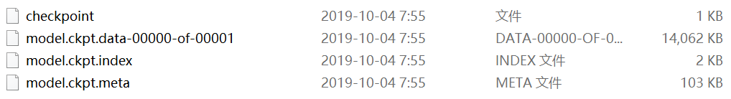
4. TensorFlow模型优化实践
4.3 随堂实验： MNIST手写数字识别及模型优化
(1)常规的浮点数模型训练： 查看模型文件及大小

Slide 32
4. TensorFlow模型优化实践
4.3 随堂实验： MNIST手写数字识别及模型优化
(2) quantize-aware训练： 运行 quant_aware_train.py
import numpy as np import tensorflow as tf from tensorflow import keras from tensorflow.keras.datasets import mnist from tensorflow.keras.models import Model from tensorflow.keras.layers import Input, Dense, Dropout, Flatten from tensorflow.keras.layers import Conv2D, MaxPooling2D, ReLU from tensorflow.keras import backend as K from tensorflow.keras.callbacks import TensorBoard from tensorflow.contrib.quantize import experimental_create_training_graph # load the data (x_train, y_train), (x_test, y_test) = mnist.load_data() #读取数据 x_train = np.expand_dims(x_train, axis=3) #扩充数组维度 x_test = np.expand_dims(x_test, axis=3) # normalize the input data x_train = x_train.astype('float32’) #数据类型转换 x_test = x_test.astype('float32') x_train /= 255 #数据归一化（0,1） x_test /= 255 print('x_train shape:', x_train.shape) print(x_train.shape[0], 'train samples') print(x_test.shape[0], 'test samples')

Slide 33
4. TensorFlow模型优化实践
4.3 随堂实验： MNIST手写数字识别及模型优化
(2) quantize-aware训练： 运行 quant_aware_train.py
# convert class vectors to binary class matrices y_train = keras.utils.to_categorical(y_train, 10) #将整型的类别标签转为onehot编码 标签共10个 y_test = keras.utils.to_categorical(y_test, 10) # build the model input_tensor = Input(shape=(28, 28, 1), name='input_tensor #实例化一个keras张量 x = Conv2D(32, (3, 3), name='conv1')(input_tensor) #卷积层 x = ReLU(name='relu1')(x) #添加激活函数 x = Conv2D(64, (3, 3), name='conv2')(x) #卷积层 x = ReLU(name='relu2')(x) #添加激活函数 x = MaxPooling2D(pool_size=(2, 2), name='maxpool')(x)#池化 x = Flatten(name='flatten')(x) #多维输入一维化 x = Dense(128)(x) #全连接层 x = ReLU(name='relu3')(x) #添加激活函数 output_tensor = Dense(10, name='output_tensor')(x) #实例化一个keras张量 model = Model(inputs=input_tensor, outputs=output_tensor) sess = K.get_session() #获取keras已经建立的session
33
Notes:
33

Slide 34
4. TensorFlow模型优化实践
4.3 随堂实验： MNIST手写数字识别及模型优化
(2) quantize-aware训练： 运行 quant_aware_train.py
# record all the variables in the per-train model. # prepare for restore per-trained model's weights. # cause the variables added by the next step's rewrite get # added to the global variables collection, # we need do this record before rewrite the graph per_trained_model_path = './models/float_point/model.ckpt' restore_dict = {} reader = tf.train.NewCheckpointReader(per_trained_model_path) for v in tf.global_variables(): tensor_name = v.name.split(':')[0] if reader.has_tensor(tensor_name): restore_dict[tensor_name] = v # rewrite the graph, add fake quantize ops to the training graph experimental_create_training_graph(input_graph=sess.graph, weight_bits=8, activation_bits=8) # we added lots of variables when add fake quantize ops # so we we have to initizlize those variables sess.run(tf.global_variables_initializer()) sess.run(tf.local_variables_initializer())
34
Notes:
此处修改量化后的权重和激活函数数值，Fake training means that during the forward process, the training graph just simulate the integer multiply by using corrsponding floating point mulipy, The word 'Corrosponding' means that the simulated float point weights are the reversd quantization of the corresponding fixed integer point.
34

Slide 35
4. TensorFlow模型优化实践
4.3 随堂实验： MNIST手写数字识别及模型优化
(2) quantize-aware训练： 运行 quant_aware_train.py
# restore variables which included in the per-trained model saver = tf.train.Saver(restore_dict) saver.restore(sess, per_trained_model_path) # check if add the fake quantize ops successfully for node in sess.graph.as_graph_def().node: if 'AssignMaxLast' in node.name or 'AssignMinLast' in node.name: print('node name: {}'.format(node.name)) # compile the model. usually, we use a smaller learning rate when we load # already trained floating point model model.compile(loss=keras.losses.CategoricalCrossentropy(from_logits=True), optimizer=keras.optimizers.Adam(learning_rate=1e-4), metrics=['accuracy']) # evaluate the fake quantization ops added model's performence # before quantize-aware training begin score = model.evaluate(x_test, y_test, verbose=0) print('Test loss:', score[0]) print('Test accuracy:', score[1])
35
Notes:
35

Slide 36
4. TensorFlow模型优化实践
4.3 随堂实验： MNIST手写数字识别及模型优化
(2) quantize-aware训练： 运行 quant_aware_train.py
# create a tensorboard callback to see the the details of the re-writed graph # of the model. for example, inside the conv1 scope we can find act_quant # subgraph which contain information about quantization like min and max. tensorboard = TensorBoard('logs') # begin quantize-aware training model.fit(x_train, y_train, batch_size=128, epochs=3, verbose=1, validation_data=(x_test, y_test), callbacks=[tensorboard]) # evaluate quantization-awar trained model's performence score = model.evaluate(x_test, y_test, verbose=0) print('Test loss:', score[0]) print('Test accuracy:', score[1]) # save quantize-aware trained model to checkpoint file saver = tf.train.Saver() saver.save(sess, './models/quant_aware_trained/model.ckpt')
36
Notes:
36

Slide 37
4. TensorFlow模型优化实践
4.3 随堂实验： MNIST手写数字识别及模型优化
(3) 变量转常量：运行 freeze.py
import tensorflow as tf from tensorflow import keras from tensorflow.keras.datasets import mnist from tensorflow.keras.models import Model from tensorflow.keras.layers import Input, Dense, Dropout, Flatten from tensorflow.keras.layers import Conv2D, MaxPooling2D, ReLU from tensorflow.keras import backend as K from tensorflow.contrib.quantize import experimental_create_eval_graph # build the model input_tensor = Input(shape=(28, 28, 1), name='input_tensor') x = Conv2D(32, (3, 3), name='conv1')(input_tensor) x = ReLU(name='relu1')(x) x = Conv2D(64, (3, 3), name='conv2')(x) x = ReLU(name='relu2')(x) x = MaxPooling2D(pool_size=(2, 2), name='maxpool')(x) x = Flatten(name='flatten')(x) x = Dense(128)(x) x = ReLU(name='relu3')(x) output_tensor = Dense(10, name='output_tensor')(x)

Slide 38
4. TensorFlow模型优化实践
4.3 随堂实验： MNIST手写数字识别及模型优化
(3) 变量转常量：运行 freeze.py
# freeze the graph const_graph = tf.graph_util.convert_variables_to_constants( sess=sess, input_graph_def=sess.graph.as_graph_def(), output_node_names=['output_tensor/BiasAdd']) # serialize and dump the freezed graph to a pb file with tf.gfile.GFile('./models/frozen.pb', "wb") as f: f.write(const_graph.SerializeToString())
38
Notes:
38

Slide 39
4. TensorFlow模型优化实践
4.3 随堂实验： MNIST手写数字识别及模型优化
(3) 变量转常量：运行 freeze.py
model = Model(inputs=input_tensor, outputs=output_tensor) sess = K.get_session() # add fake quantize ops to the eval garph experimental_create_eval_graph(input_graph=sess.graph, weight_bits=8, activation_bits=8) # check if add the fake quantize ops successfully for node in sess.graph.as_graph_def().node: if 'AssignMaxLast' in node.name or 'AssignMinLast' in node.name: print('node name: {}'.format(node.name)) # load the quantize-aware trained model weights saver = tf.train.Saver() saver.restore(sess, './models/quant_aware_trained/model.ckpt')
39
Notes:
39

Slide 40
4. TensorFlow模型优化实践
4.3 随堂实验： MNIST手写数字识别及模型优化
(4) 转为完全8bits的tflite模型：运行 convert_to_lite.py
import tensorflow as tf from tensorflow.lite.python import lite FLAGS = tf.app.flags.FLAGS # build a converter converter = lite.TFLiteConverter.from_frozen_graph( graph_def_file='./models/frozen.pb', input_arrays=['input_tensor'], output_arrays=['output_tensor/BiasAdd'], input_shapes={'input_tensor': [1, 28, 28, 1]}) # set some attributes converter.inference_type = tf.uint8 converter.inference_input_type = tf.uint8 converter.post_training_quantize = False input_arrays = converter.get_input_arrays() converter.quantized_input_stats = {input_arrays[0]: (0., 1.)} converter.default_ranges_stats = (0, 6) # convert the pd model and write to tflite file tflite_quantized_model = converter.convert() with open('models/model.tflite', 'wb') as f: f.write(tflite_quantized_model)

Slide 41
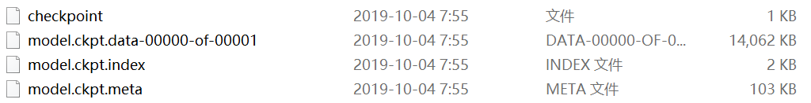
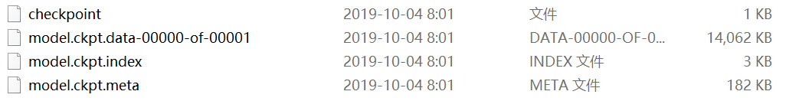
4. TensorFlow模型优化实践
4.3 随堂实验： MNIST手写数字识别及模型优化
(5) 比较优化前后的模型大小
比较.pb模型和.tflite模型，量化前后模型从32bits浮点数改到8bits整数，压缩了75%。

Slide 42
4. TensorFlow模型优化实践
4.3 随堂实验： MNIST手写数字识别及模型优化
(6) tricks
当使用keras时最好使用tf.keras而不是单独安装keras；
训练和评估阶段表现不同的层需要特别注意，特别是BatchNormization，做量化时tf.keras.layers.BatchNormization 要换成tf.layers.batch_normalization；
3. 多GPU训练时可能会出现不可预料的问题，目前tflite还有很多要改进的地方；
4. 目前 tflite有很多功能是实验性的，所以对不同的TensorFlow版本的兼容性也不一样，需单独调试；

Slide 43
4. TensorFlow模型优化实践
4.3 随堂实验： MNIST手写数字识别及模型优化
(6) tricks
5. 现在tflite还不支持所有层的量化，比如LeakReLU，实际经验是，遇到LeakReLU时先换成ReLU再量化。

Slide 44
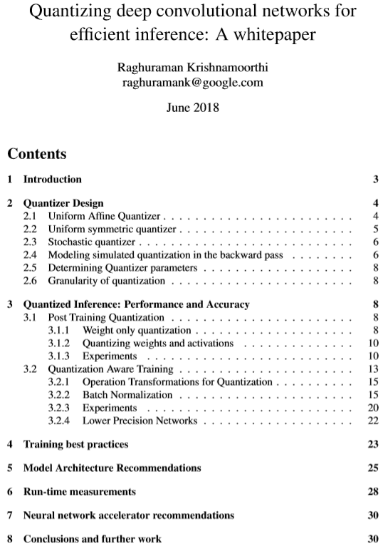
4. TensorFlow模型优化实践
4.3 随堂实验： MNIST手写数字识别及模型优化
(7) 推荐阅读

Slide 45
目录
TensorFlow网络模型
模型压缩常见方法
剪枝
量化
TensorFlow编程实践

Slide 46
实验要求
依次运行normal_train.py -> quant_aware_train.py -> freeze.py -> convert_to_lite.py ，查看模型量化流程，比较模型变化，熟悉模型文件格式
仿照例程，选取前3次实验中的任意1个，尝试修改代码，实现模型量化

Slide 47
Thanks

